Slide 1
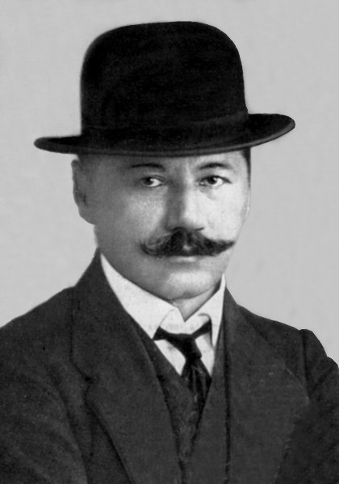
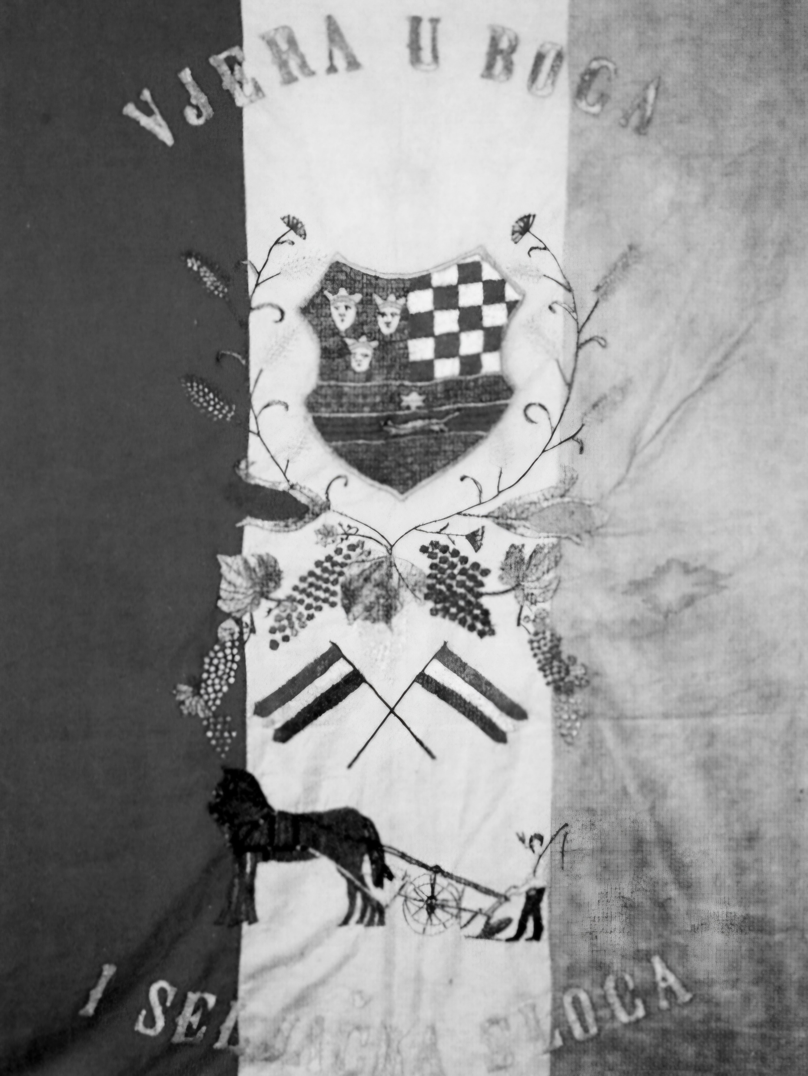
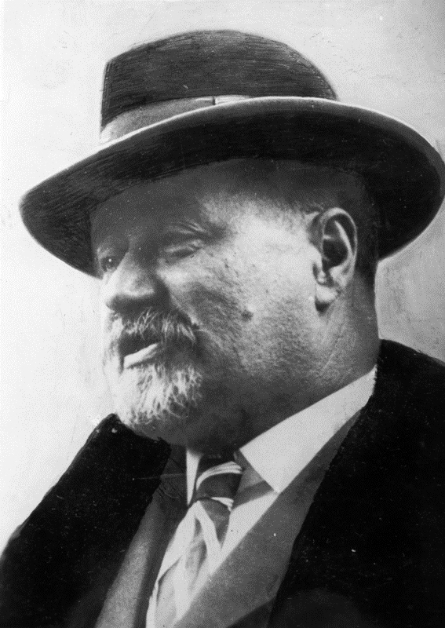
Braća Radić i HSS
Kolegij: Hrvatska politička povijest
Izvođač: doc. dr. sc. Danijel Jurković
Studentica: Kristina Vorih
Ustanova: Fakultet hrvatskih studija Sveučilišta u Zagrebu
Datum: 28. travnja 2026.

Slide 2

Sadržaj
Antun Radić
Stjepan Radić
Osnivanje stranke i politički uspon (1904. – 1918.)
Razdoblje nakon Prvog svjetskog rata (1918. – 1920.)
Progoni, zatvori i politička borba (1920. – 1925.)
Političke aktivnosti (1920. – 1925.)
Povratak u opoziciju i rast napetosti (1925. – 1928.)
Atentat i smrt
Zaključak
Literatura

Slide 3
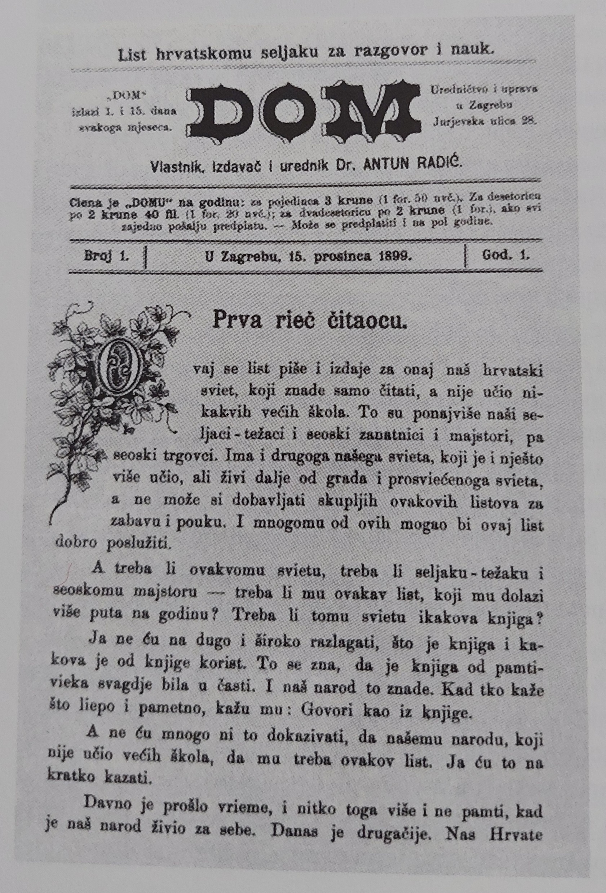
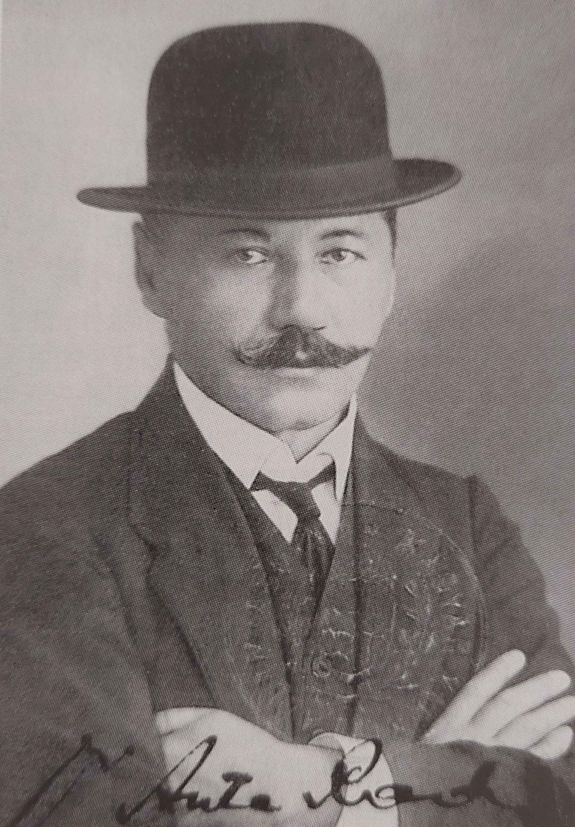
Antun Radić
rođen 11. lipnja 1868., Desno Trebarjevo
umro 10. veljače 1919., Zagreb
etnolog, književnik, političar
studij u Zagrebu i Beču
časopis Dom (1899.–1904.)
Izvor: Povijest Hrvata 2- str 555.
Izvor: Povijest Hrvata 2- str 572.

Slide 4
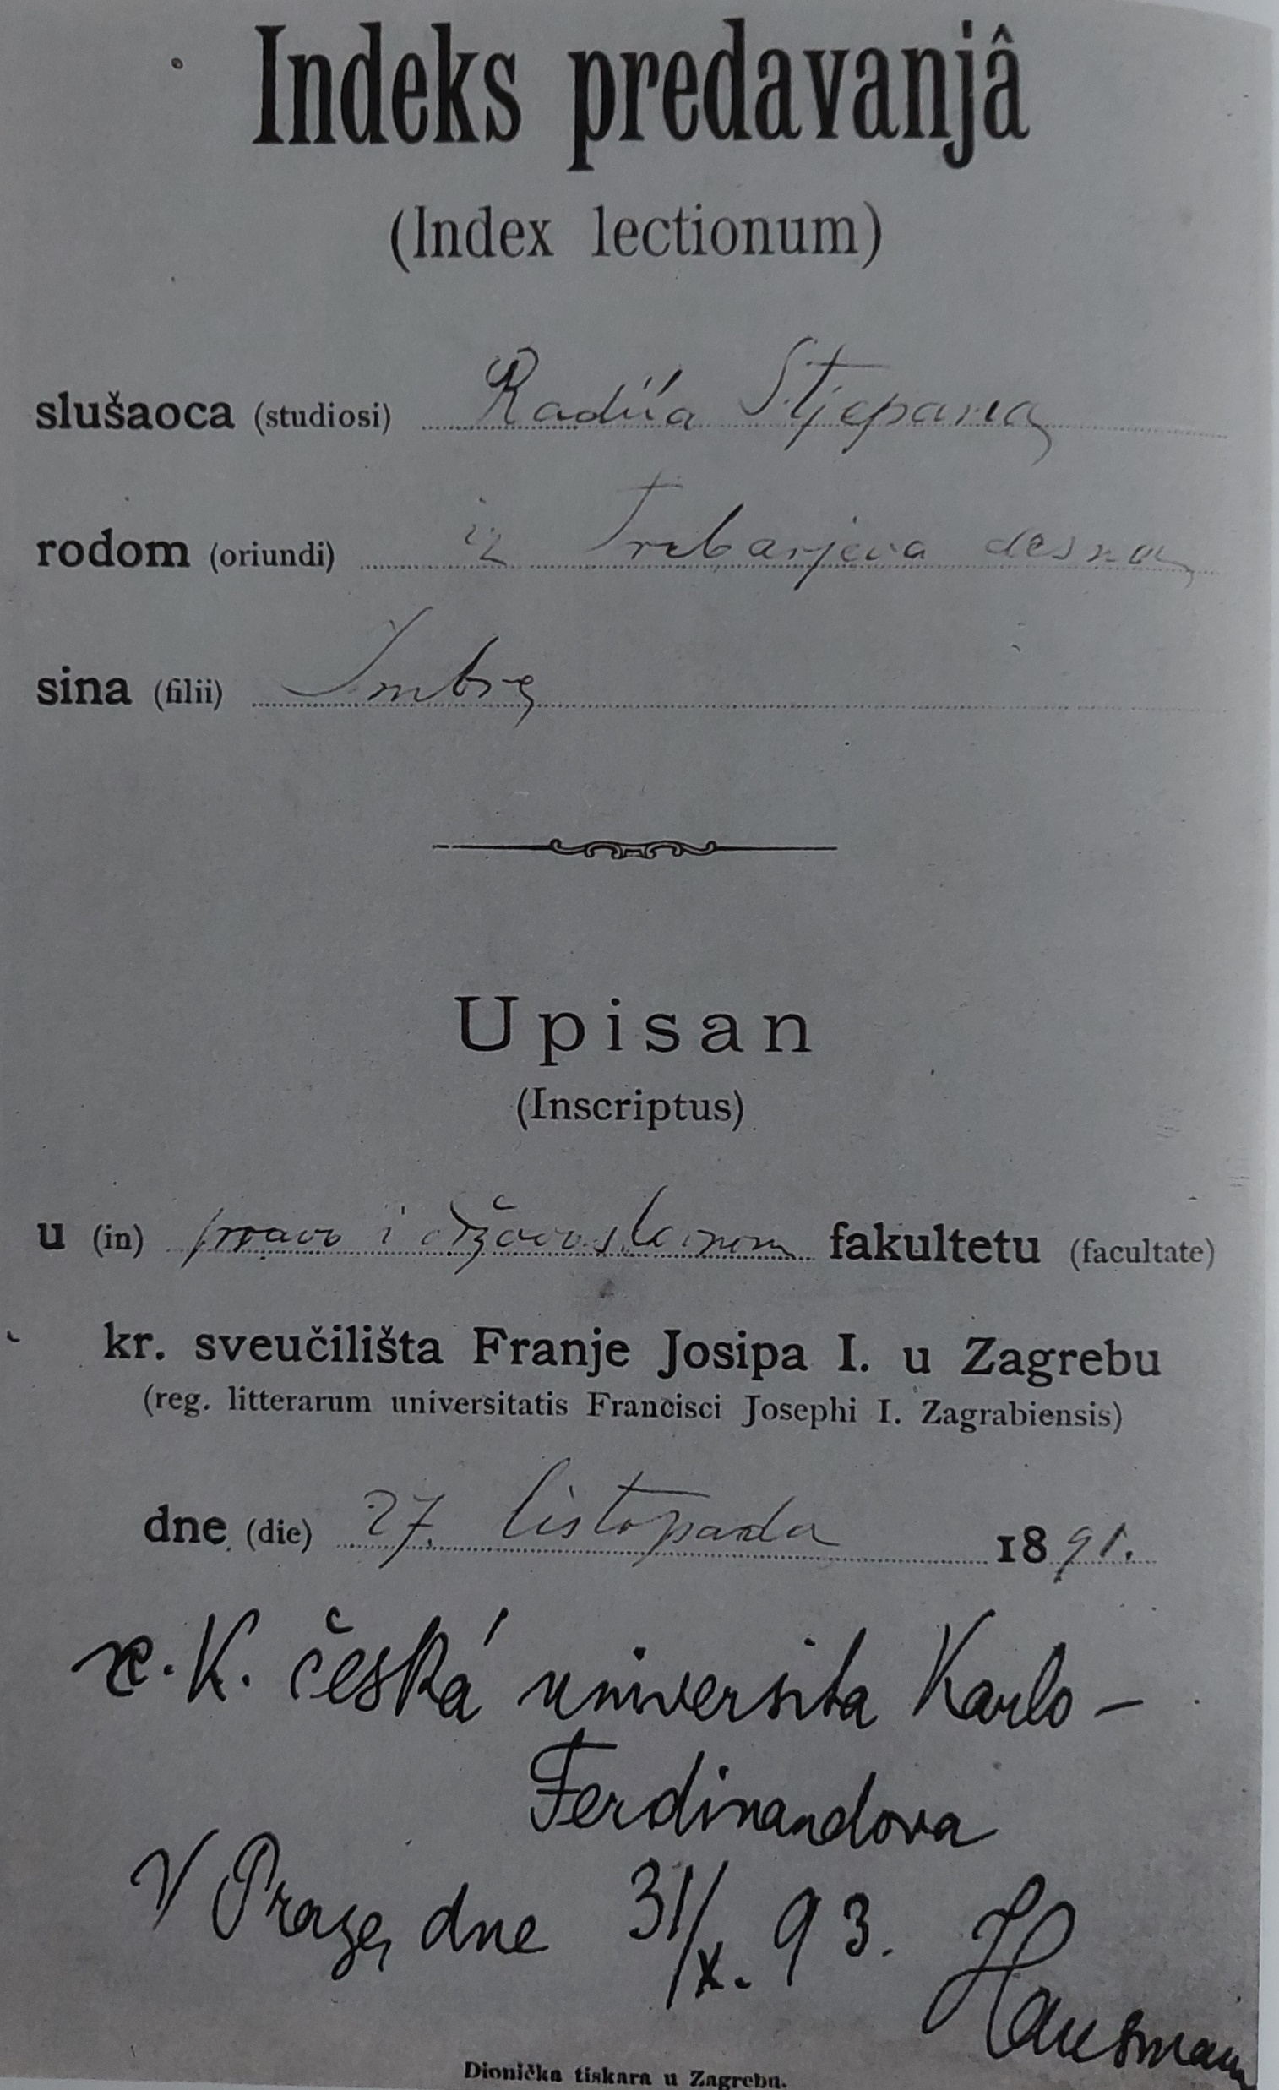
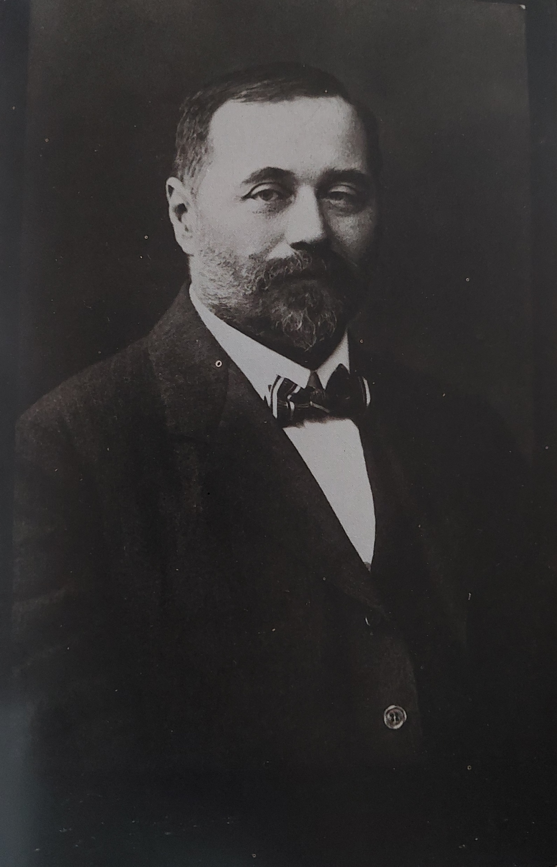
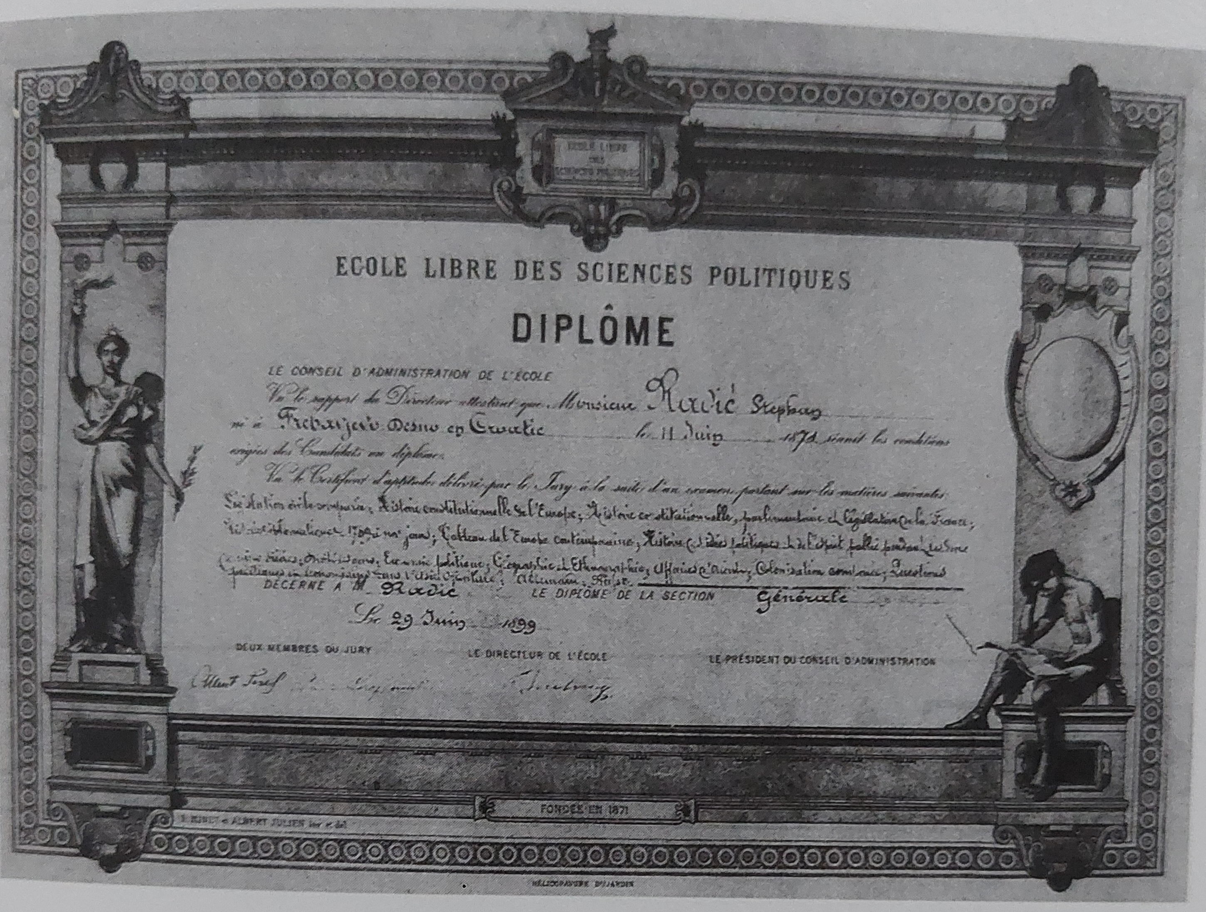
Stjepan Radić
rođen 11. lipnja 1871., Desno Trebarjevo
umro 8. kolovoza 1928., Zagreb
političar, vođa HSS-a
studij: Zagreb, Prag, Pariz
prvi hrvatski diplomirani politolog
Izvor: Stjepan Radić u Kraljevini SHS
Izvor: Stjepan Radić 1871.-1928. str 125.
Izvor: Stjepan Radić u Kraljevini SHS

Slide 5
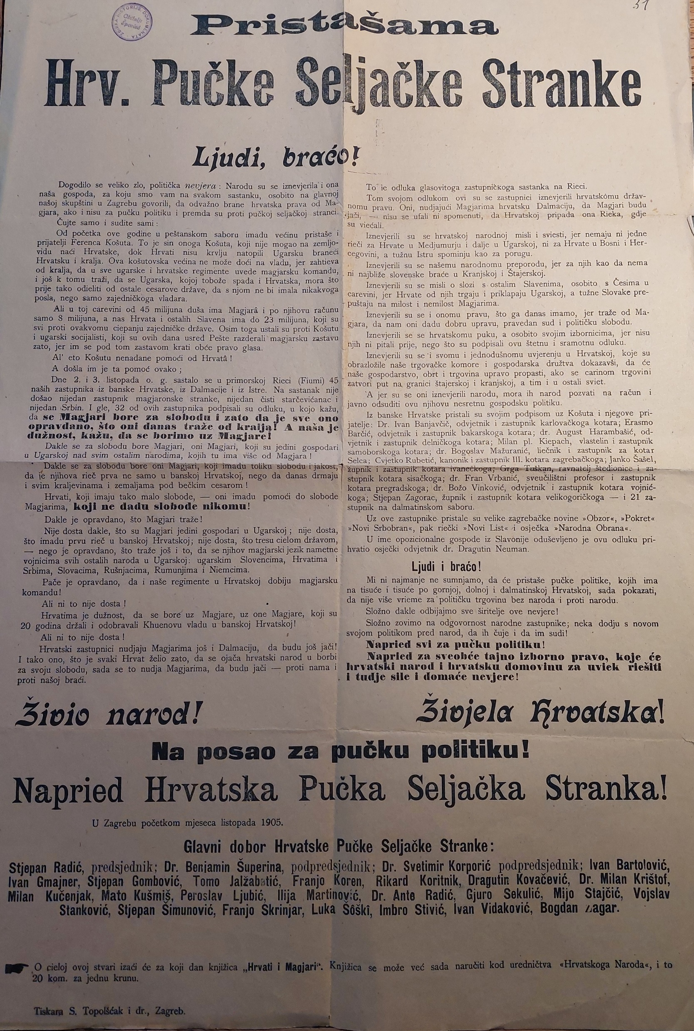
Osnivanje stranke i politički uspon (1904. – 1918.)
22. prosinca 1904. – osnutak HPSS
cilj: politička prava seljaka
djelovanje u Austro-Ugarskoj
borba protiv mađarizacije
jačanje nacionalne svijesti
Izvor: HR- HDA- 1451-HSS-kutija br. 1

Slide 6
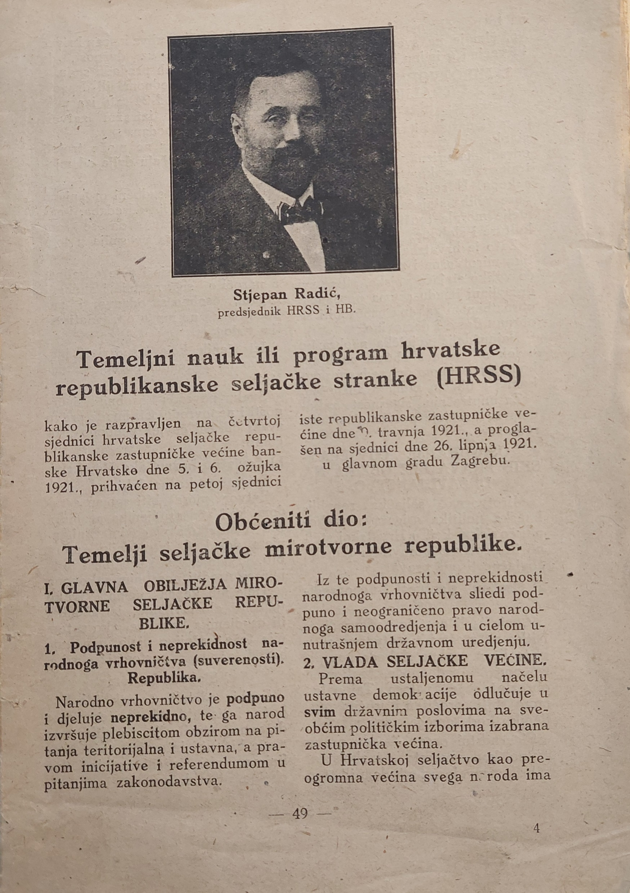
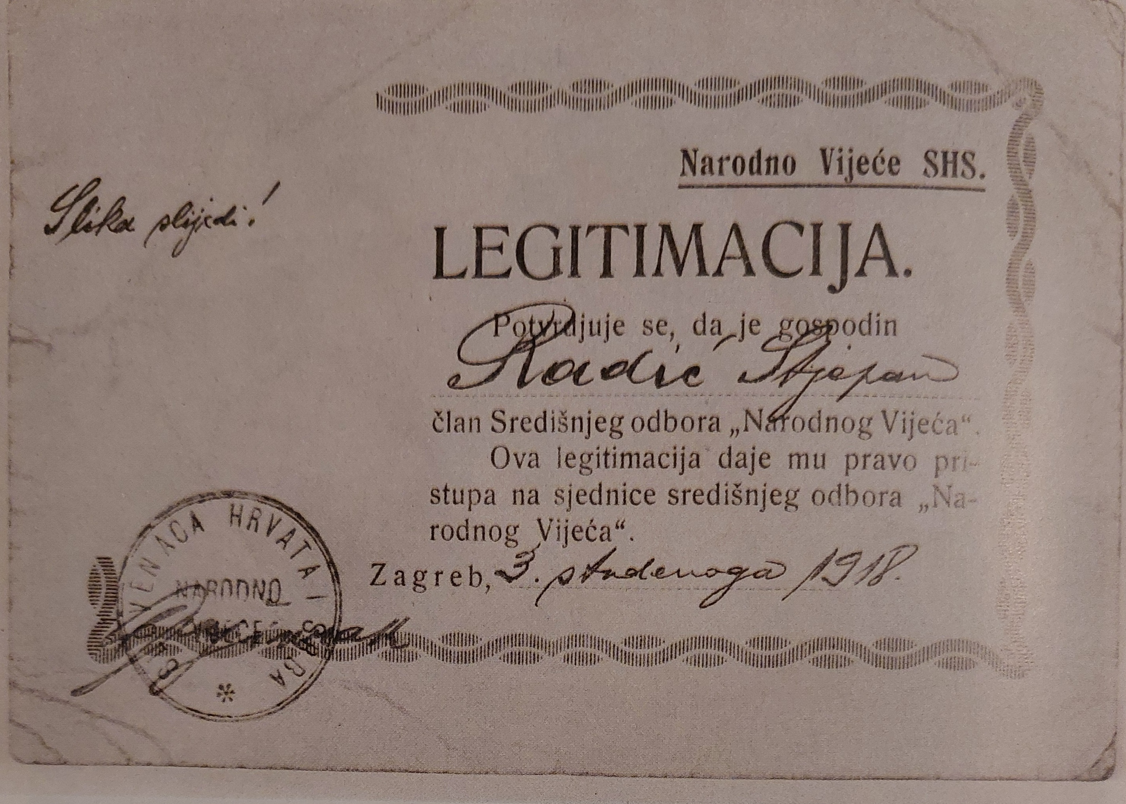
Razdoblje nakon Prvog svjetskog rata (1918. – 1920.)
raspad Austro-Ugarske
stvaranje Kraljevine SHS
govor 24. studenog 1918.:„Ne srljajte kao guske u maglu“
1920.- promjena naziva u HRSS-naglasak na republikanizmu
Izvor: Stjepan Radić u Kraljevini SHS
Izvor: HR- HDA- 1451-HSS-kutija br. 1

Slide 7
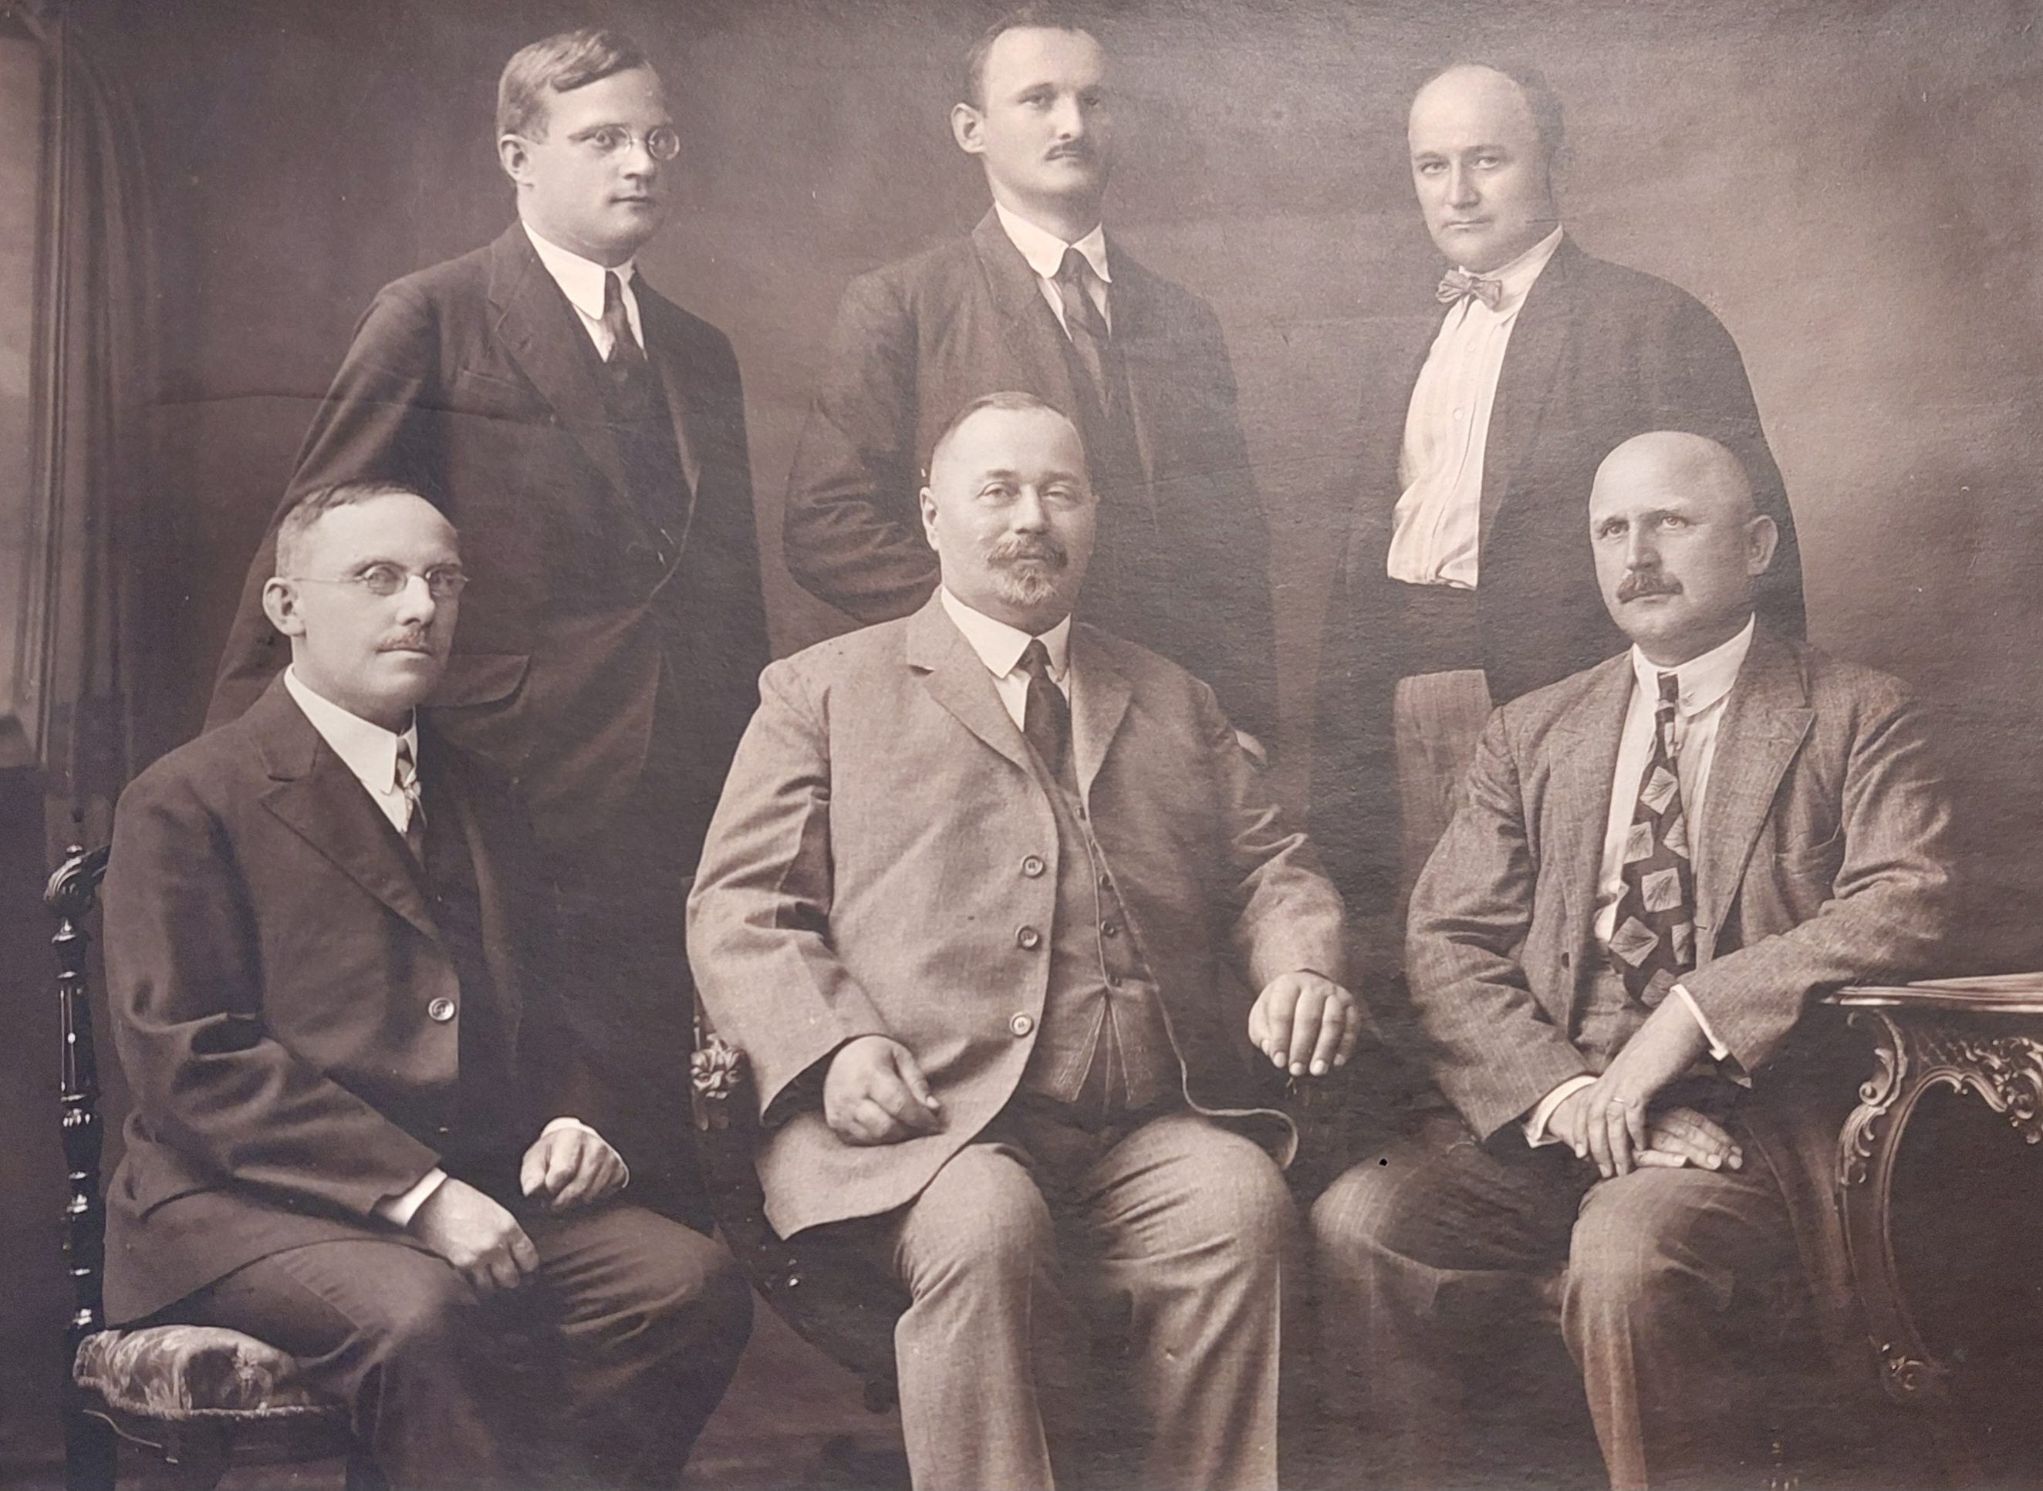
Progoni, zatvori i politička borba (1920. – 1925.)
zabrane djelovanja stranke
politički progoni
zatvori:
1919. – zbog političkog djelovanja
1920.–1923. – govori i kritika vlasti
1925.politički pritisak
Izvor: HR- HDA- 1451-HSS-kutija br. 1

Slide 8
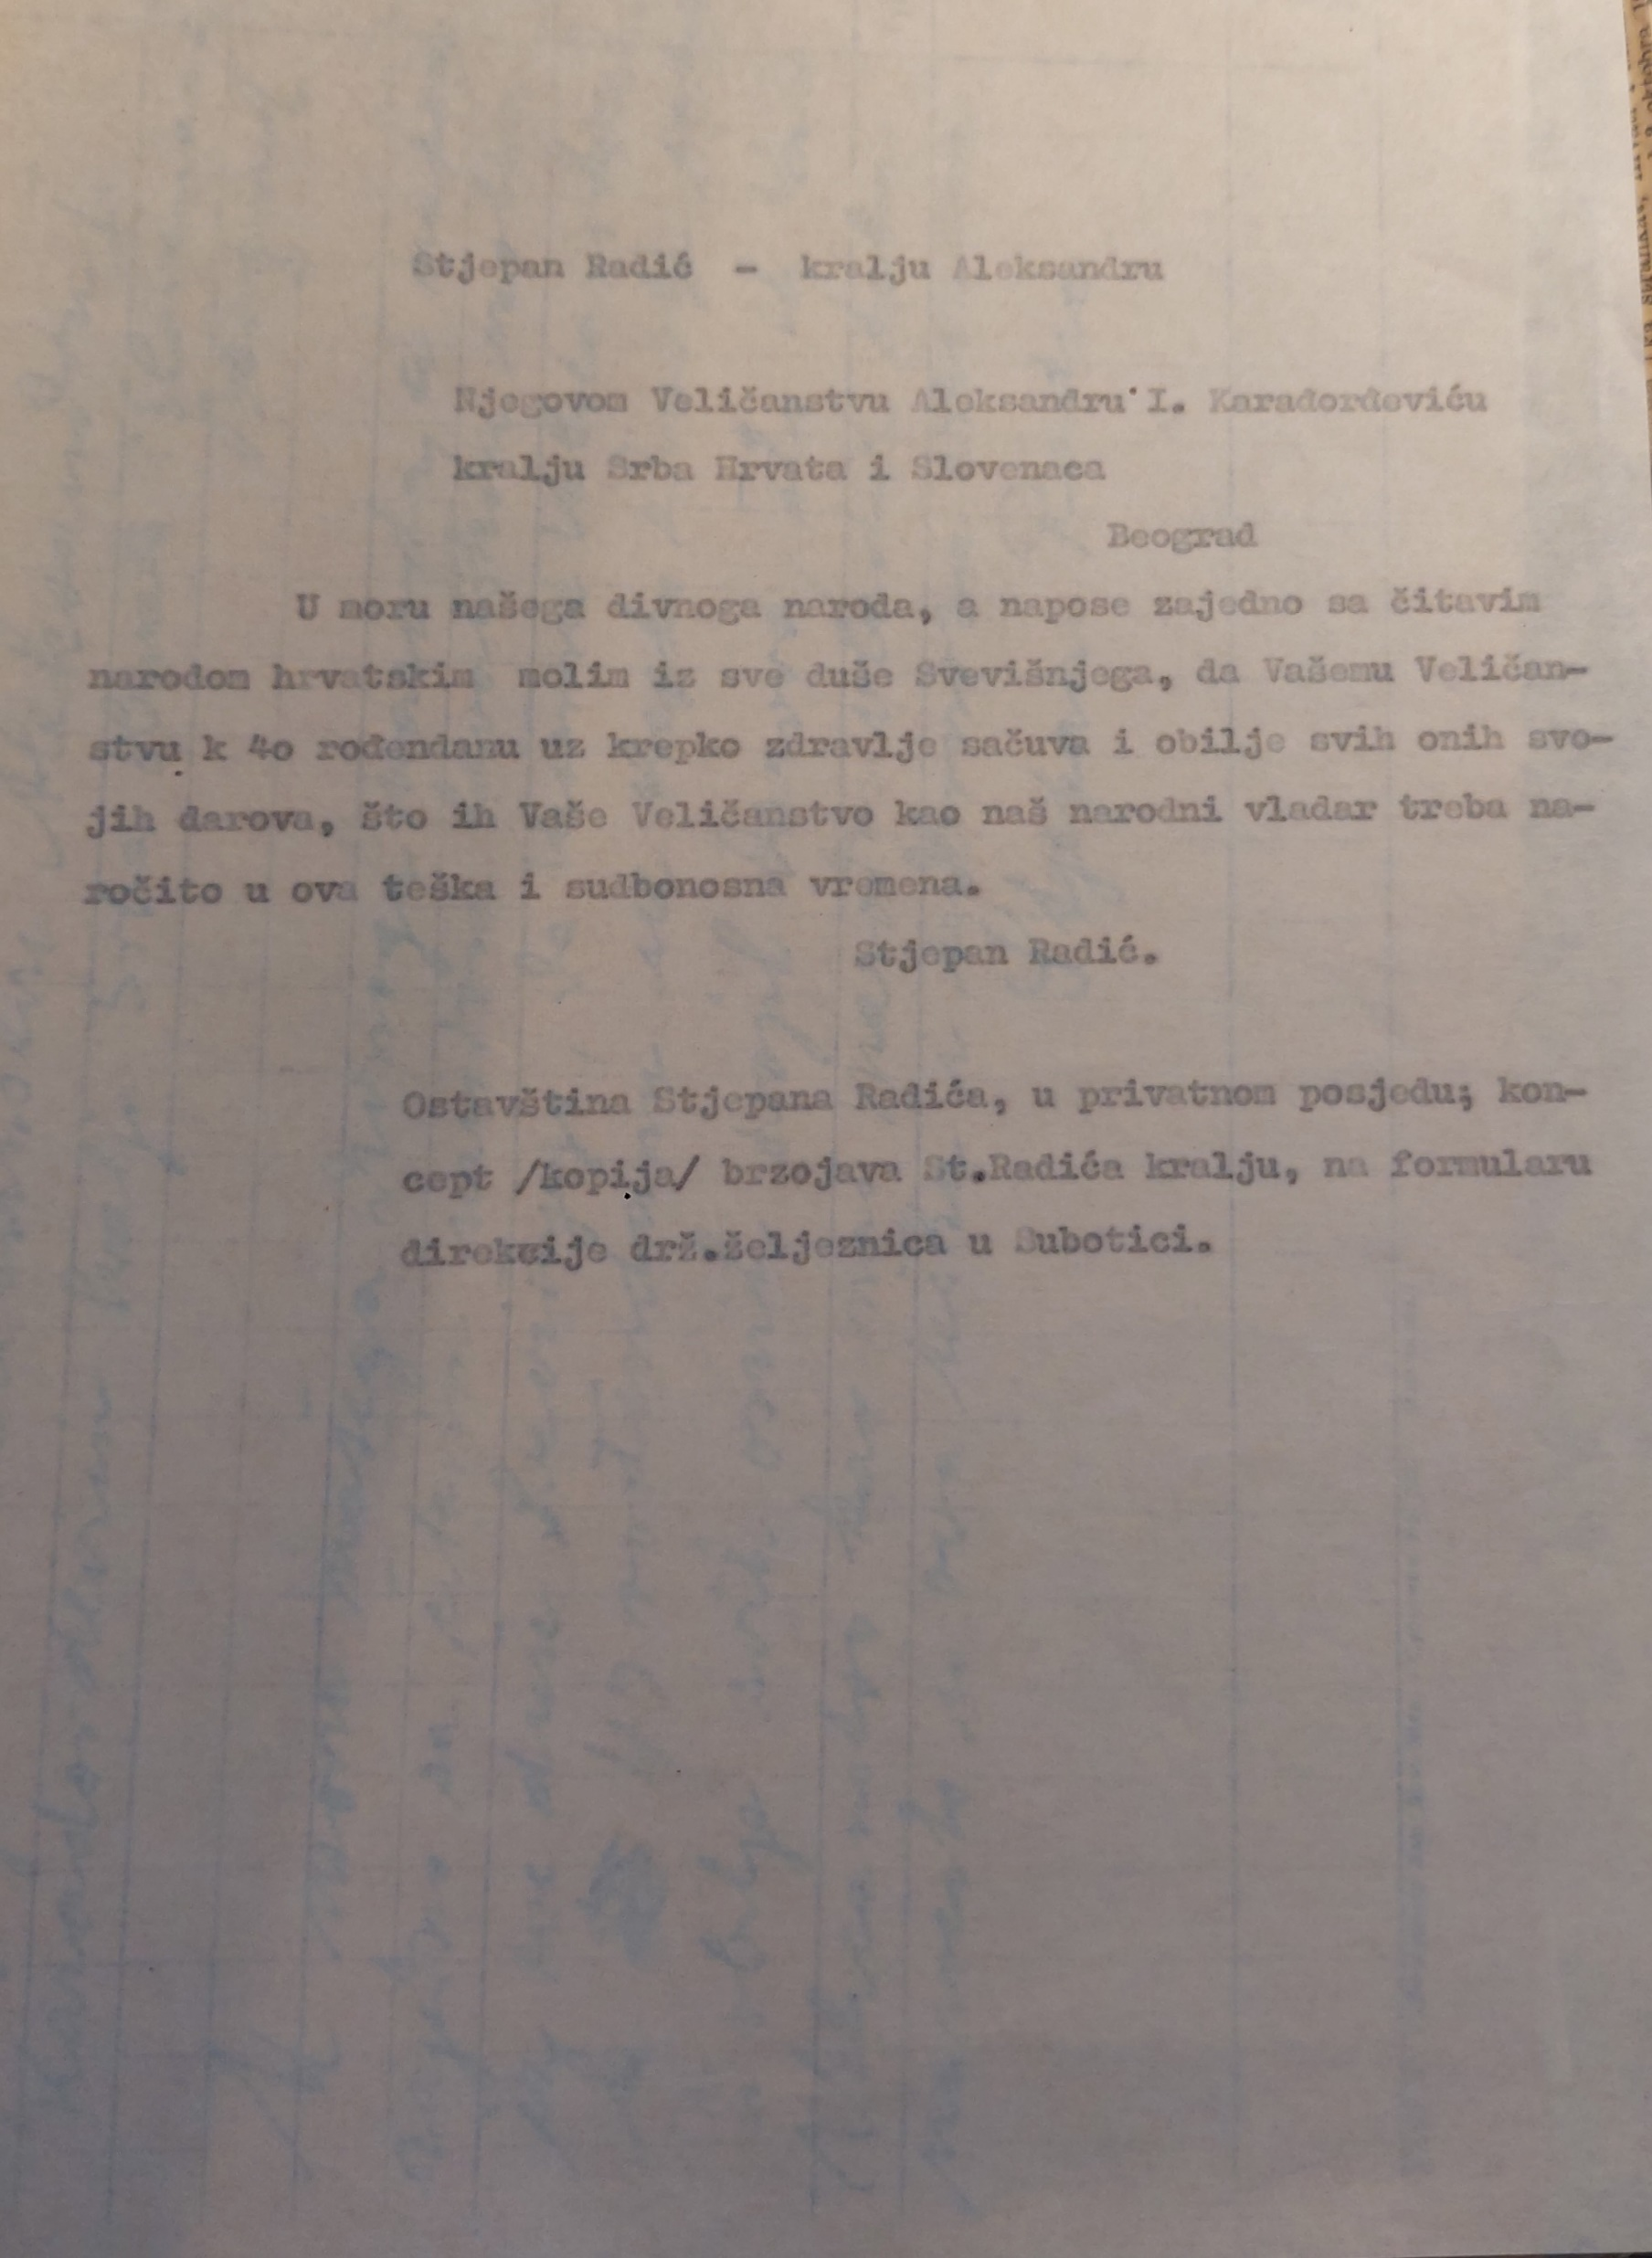
Političke aktivnosti (1920. – 1925.)
Hrvatski blok (1921.)
odlazak u Moskvu 1924.-Seljačka internacionala
brzojav kralju Aleksandar Karađorđević (1925.)
priznanje monarhije
izlazak iz zatvora
promjena naziva u HSS
Izvor: HR- HDA- 1451-HSS-kutija br. 1

Slide 9
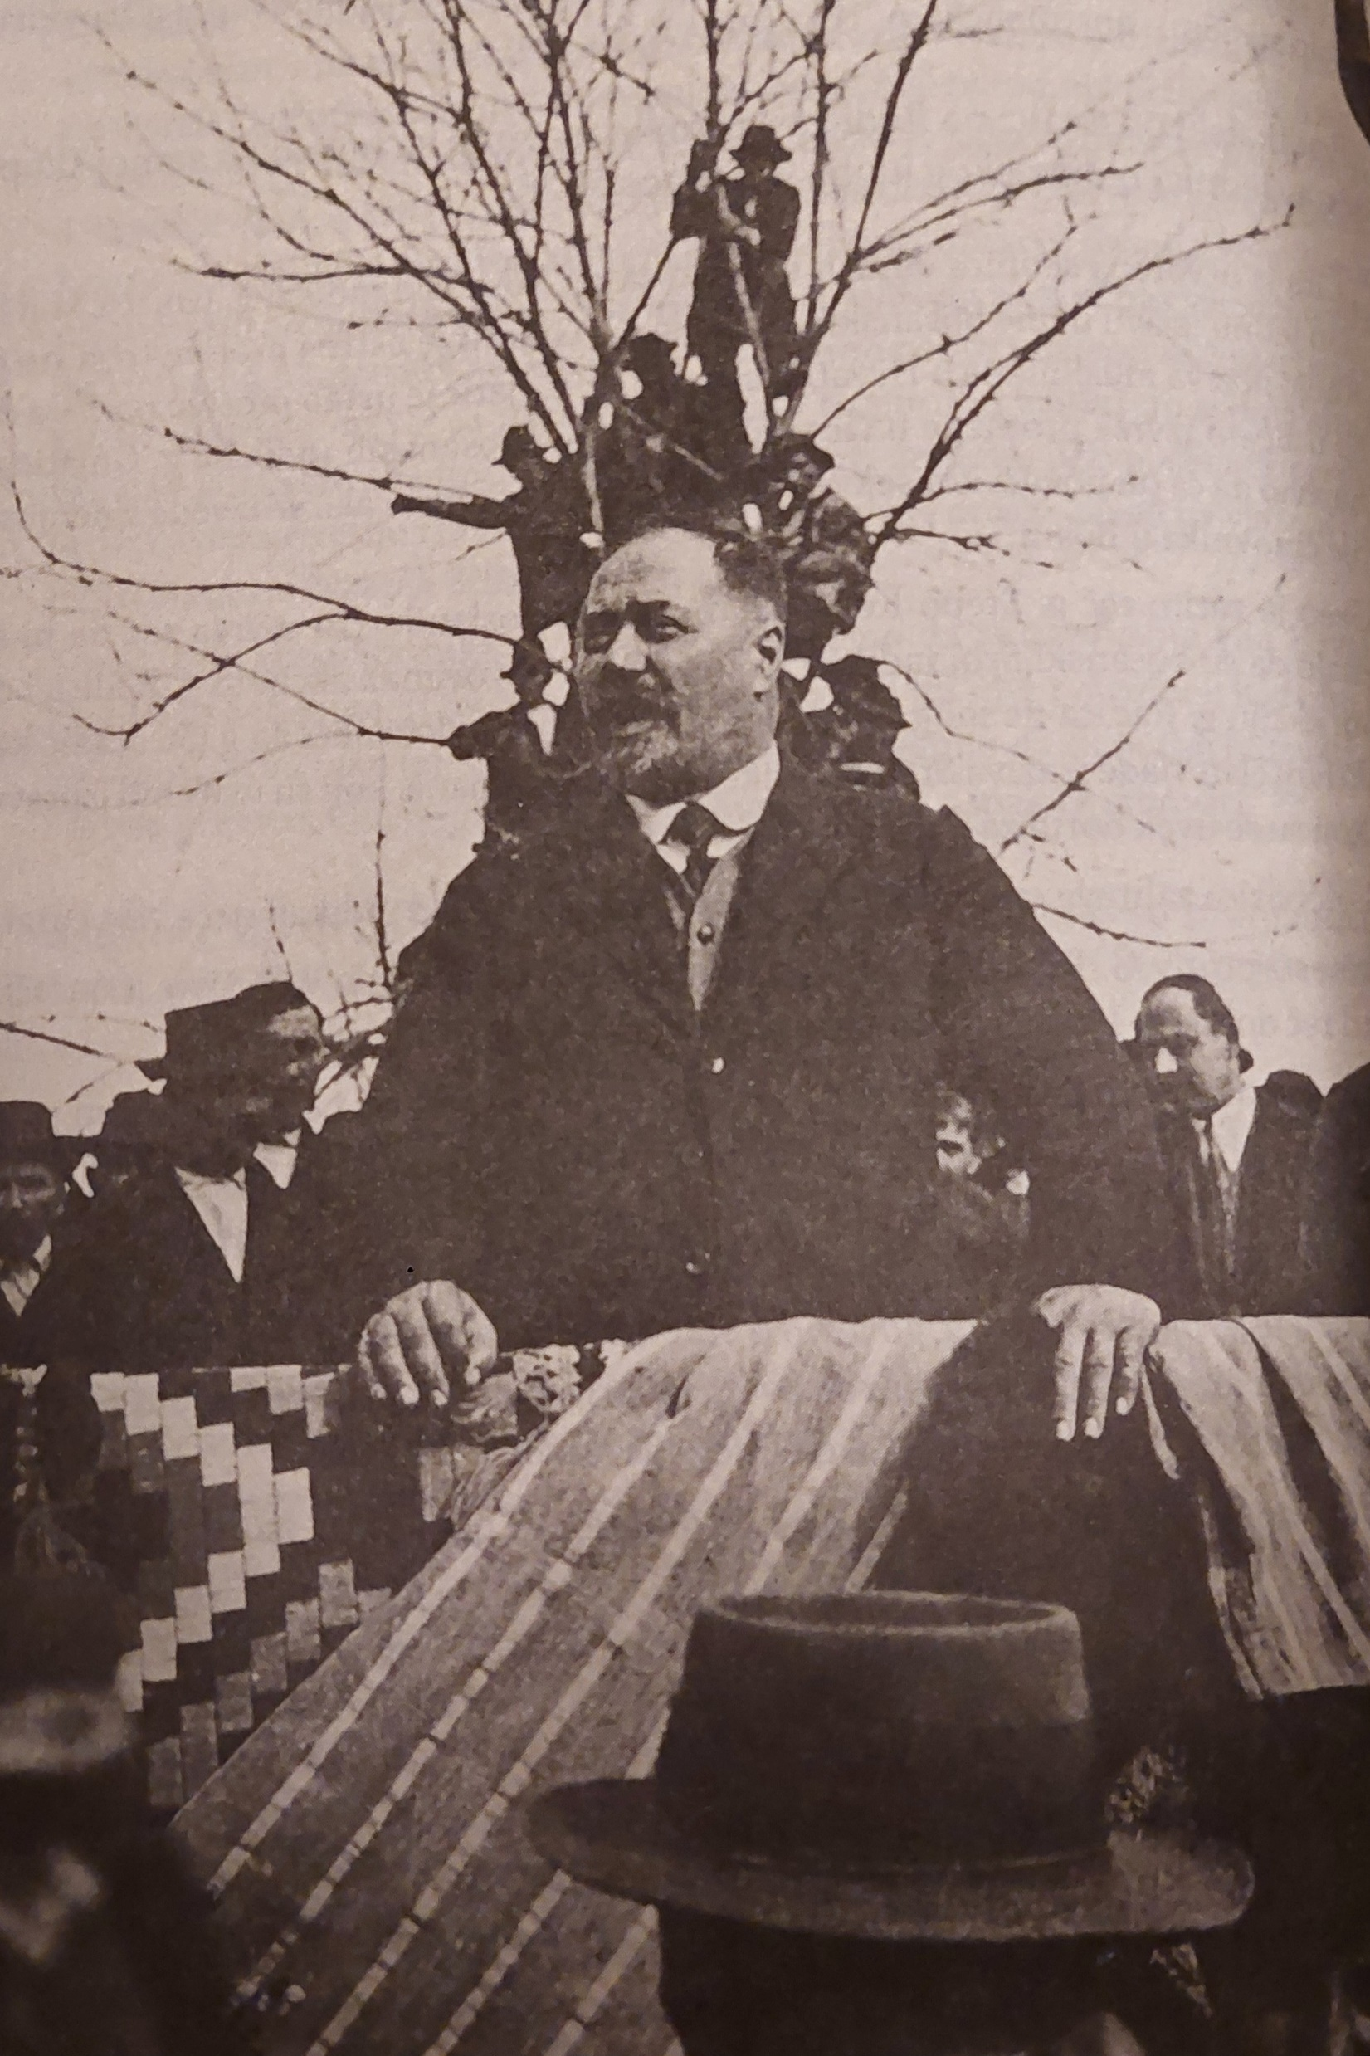
Povratak u opoziciju i rast napetosti (1925. – 1928.)
kratko sudjelovanje u vlasti
povratak u opoziciju
političke napetosti
1927. – Seljačko-demokratska koalicija-savez sa Svetozarom Pribićevićem
jačanje političkog utjecaja
Izvor: HSS u borbi za samostalnost str 272.

Slide 10
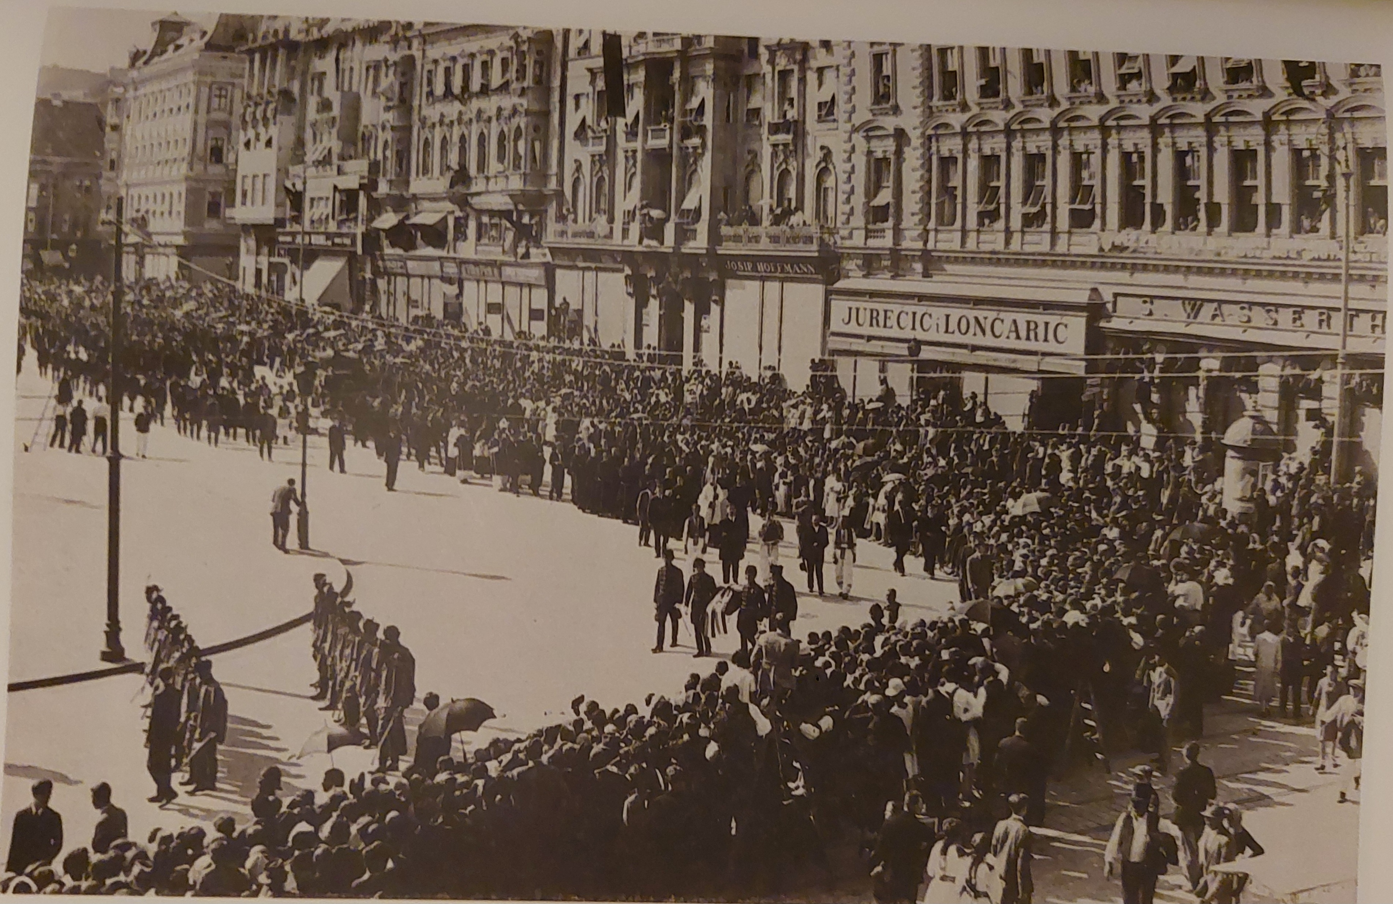
Atentat i smrt
20. lipnja 1928. – atentat u Beogradu
počinitelj: Puniša Račić
razlog: politički sukobi i napetosti
ubijeni:Pavle Radić i Đuro Basariček
ranjeni:Stjepan Radić (umire 8. kolovoza 1928.) Ivan Pernar, Ivan Granđa
sprovod: 12. kolovoza 1928., Zagreb
nasljednik: Vladko Maček
Izvor: Stjepan Radić u Kraljevini SHS

Slide 11
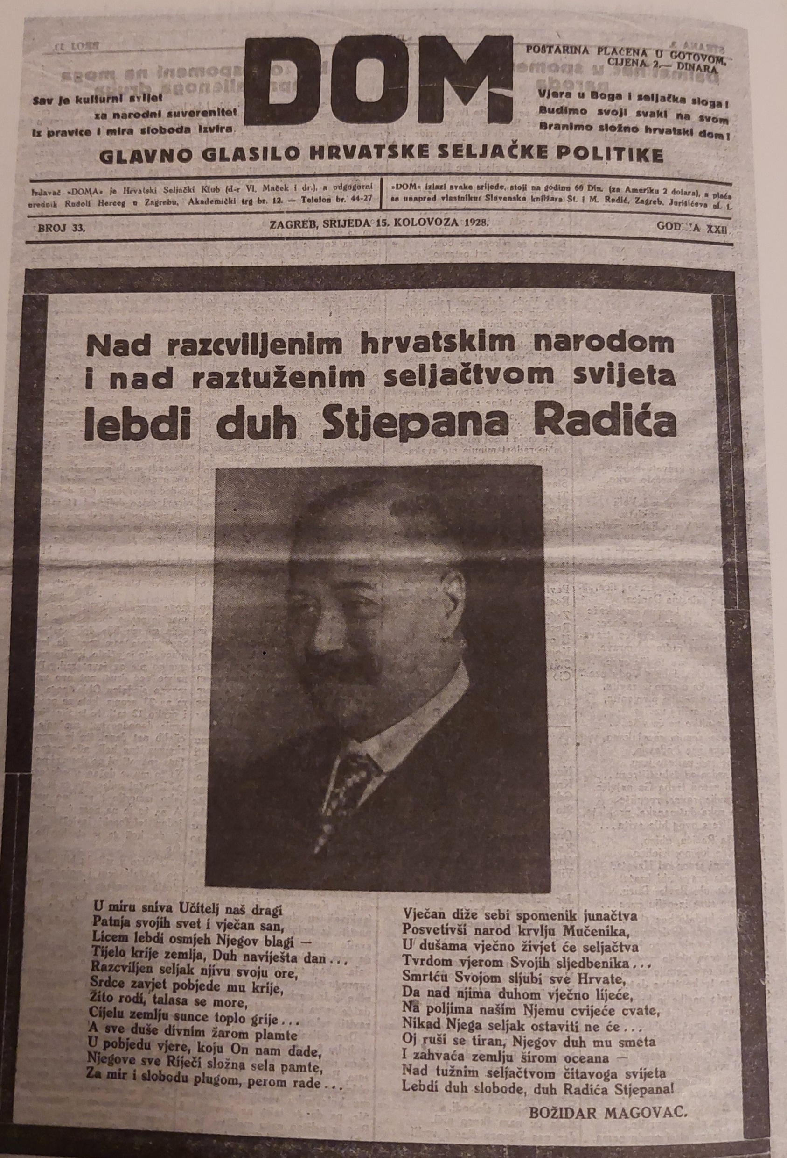
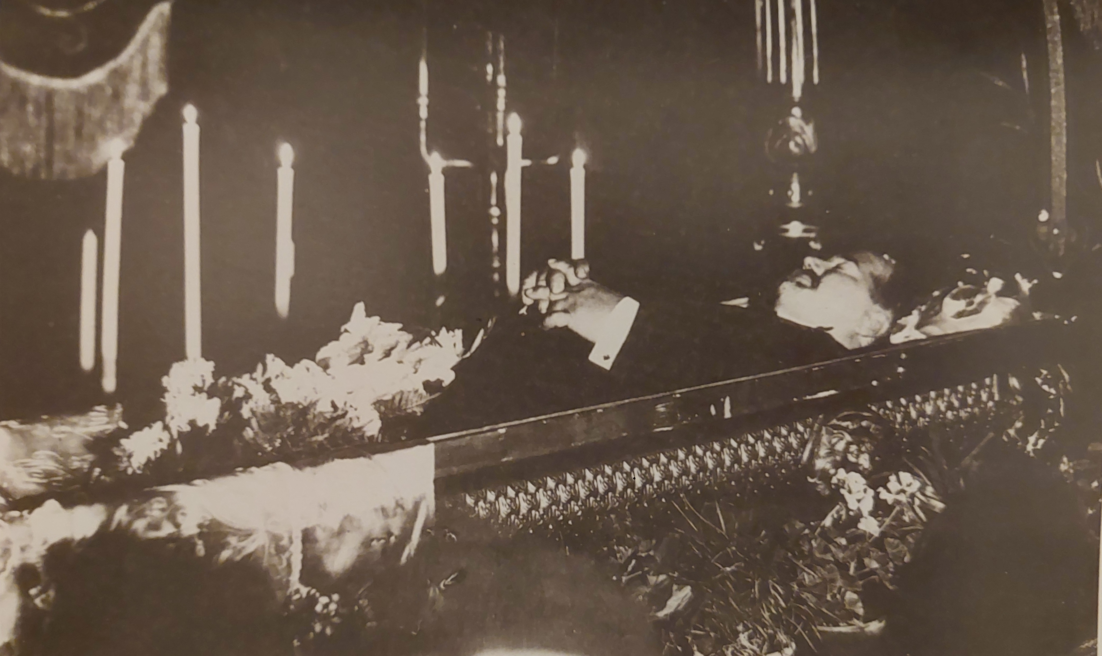
Izvor: Stjepan Radić u Kraljevini SHS
Izvor: HSS u borbi za samostalnost str 292.

Slide 12

Zaključak
braća Radić – ključ hrvatske politike
HSS – politički glas seljaštva
dugoročni utjecaj na hrvatsku povijest

Slide 13
Literatura:
Valentić, Mirko (ur. et al.), Povijest Hrvata: Od kraja 15. st. do kraja Prvoga svjetskog rata, Zagreb, Školska knjiga, 2005.
Perić, Ivo( ur. et al.), Povijest Hrvata 3: od 1918. do danas, Zagreb, Školska knjiga, 2007.
Lukić, Zorislav, Hrvatska seljačka stranka u borbi za hrvatsku samostalnost do 1941., Zagreb, Matica Hrvatska, 2021.
Janjatović, Bosiljka, Stjepan Radić: progoni, zatvori, suđenja, ubojstvo (1889.–1928.), Zagreb, Dom i svijet, 2003.
Perić, Ivo, Stjepan Radić (1871.–1928.), Zagreb, Dom i svijet, 2003.
Mužić, Ivan, Stjepan Radić u Kraljevini Srba, Hrvata i Slovenaca, Zagreb, Nakladni zavod Matice Hrvatske, 1988.
Kolar, Mira (2020.), “Antun i Stjepan Radić – kulturno-politički suradnici”, Pilar : časopis za društvene i humanističke studije br.29(1)-30(2) https://hrcak.srce.hr/file/383355- pristup ostvaren 25. 04. 2026.
HR- HDA- 1451 Hrvatska seljačka stranka, kutija br. 1

